Slide 1

Módulo VI
Simulación Estocástica
2020

Slide 2
5.2 Técnicas para la generación de números pseudoaleatorios y generación de variables aleatorios 5.2.1 Métodos Congruenciales 5.2.1.1 Mixto, Multiplicativo y Combinación Lineal 5.2.2 Test de números pseudoaleatorios 5.2.2.1 Pruebas de uniformidad: K- S y Chi-Cuadrada 5.2.2.2 Pruebas de Independencia: Corridas, Póker, Gap 5.2.3 Técnicas para simulación de variables aleatorias 5.2.3.1 Técnica de la Transformada inversa 5.2.3.2 Técnica de Aceptación y Rechazo 5.2.3.3 Técnicas de la Composición 5.2.3.4 Método Polar para la generación de variables aleatorias normales 5.2.3.5 Simulación de un proceso de tipo Poisson

Slide 3
5.2.2. Tests de números aleatorios
Las dos propiedades que deben satisfacer los números de un conjunto r_{i} son UNIFORMIDAD e INDEPENDENCIA.
Para lograrlo hay que:
Checar las salidas ofrecidas por los generadores de números aleatorios para comprobar la aleatoriedad.
Tener en cuenta que la secuencia generada en los métodos viene totalmente determinada por el valor inicial de la semilla.
Construir una serie de tests para que pasen los números aleatorios, y así tendremos el problema resuelto y podrán ser considerados para los efectos requeridos como números aleatorios.

Slide 4
Números aleatorios
Se le llama así porque son obtenidos al azar es decir, son resultado de un proceso en el cual su resultado no es predecible ya que todo número tiene la misma probabilidad de ser elegido y la elección de uno no depende de la elección del otro.
Aleatoriedad → carencia de propósito, causa, u orden.
Números pseudoaleatorios
Sus características son:
-Pseudo →falso
-Se forman a partir de algoritmos determinísticos
-Deben pertenecer a una distribución ~U(0, 1)

Slide 5
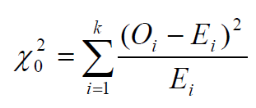
1.PRUEBAS DE UNIFORMIDAD
a) Prueba estadística ji-cuadrada
Esta es la prueba más comúnmente usada. En general, puede ser usada para cualquier distribución.
A partir de un histograma, se comparan las frecuencias observadas con las frecuencias obtenidas de la distribución uniforme (frecuencias esperadas).

Slide 6
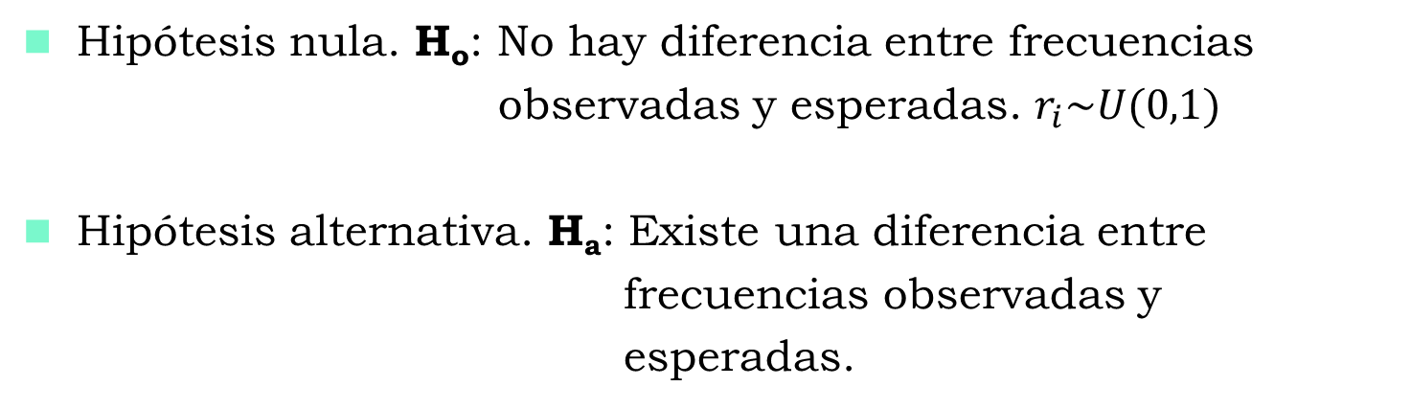
Hipótesis nula. H_{o}: No hay diferencia entre frecuencias
observadas y esperadas. $r_{i}\sim U(0,1)$
Hipótesis alternativa. H_{a}: Existe una diferencia entre
frecuencias observadas y
esperadas.
Estadístico de prueba:
El ajuste exacto χ₀² = 0. Por aleatoriedad no lo será.
Se puede demostrar entonces que tiene distribución ji-cuadrado con k-1 grados de libertad.

Slide 7
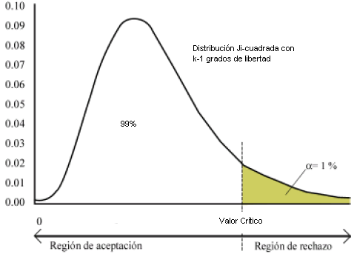
Los grados de libertad son iguales a: número de filas - 1
Región de Rechazo:
En esta prueba se debe cuidar que las frecuencias esperados sean mayores o iguales a 5.

Slide 8
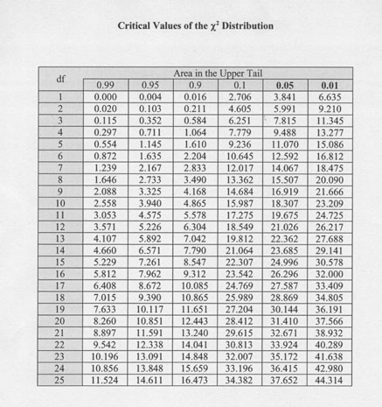

Slide 9
Ejemplo 1: Suponga los siguientes 200 números resultado de un generador.

Slide 10
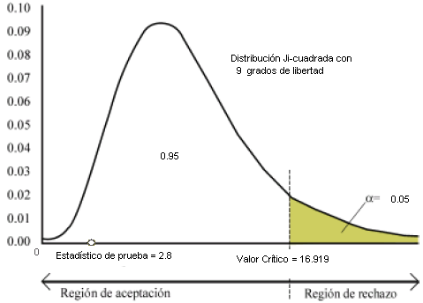
Estadístico de prueba
Región de Rechazo:
2.8 no es mayor que 16.919, por lo que el estadístico de prueba NO cae en la región de rechazo.
Conclusión: H₀ NO se rechaza
Los valores generados sí parecen venir de una distribución uniforme

Slide 11
Ejemplo 2: Suponga los siguientes 100 números resultado de un generador.
Realizar la prueba estadística ji-cuadrada para probar si los valores provienen de una distribución uniforme.
Usar 8 intervalos y un nivel de significancia de α = 0.05.

Slide 12
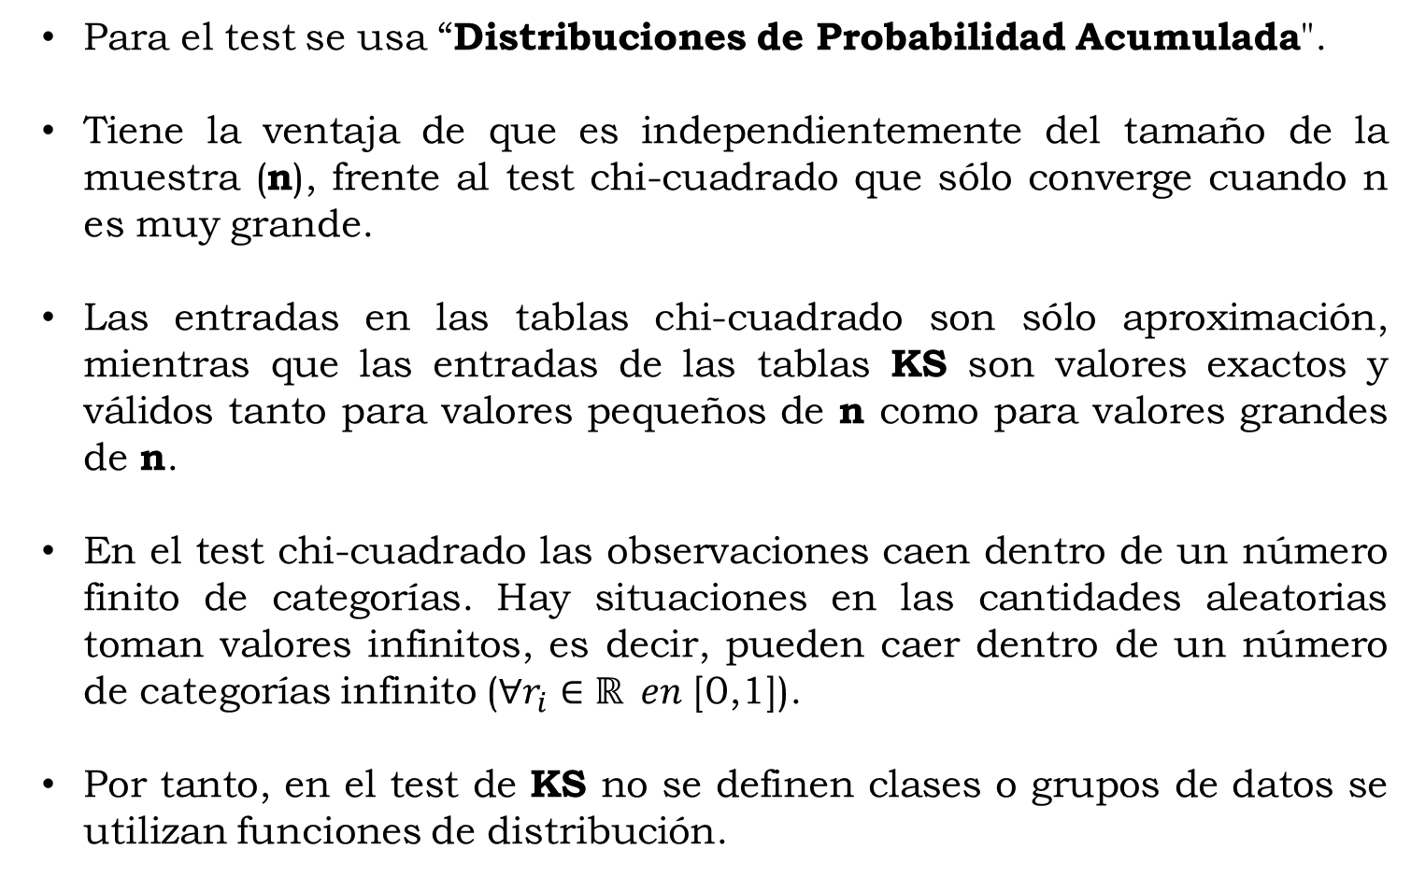
b. Prueba de Kolmogorov-Smirnov (KS)
Para el test se usa “Distribuciones de Probabilidad Acumulada".
Tiene la ventaja de que es independientemente del tamaño de la muestra (n), frente al test chi-cuadrado que sólo converge cuando n es muy grande.
Las entradas en las tablas chi-cuadrado son sólo aproximación, mientras que las entradas de las tablas KS son valores exactos y válidos tanto para valores pequeños de n como para valores grandes de n.
En el test chi-cuadrado las observaciones caen dentro de un número finito de categorías. Hay situaciones en las cantidades aleatorias toman valores infinitos, es decir, pueden caer dentro de un número de categorías infinito ($∀r_{i}∈ℝ en$ [0,1]).
Por tanto, en el test de KS no se definen clases o grupos de datos se utilizan funciones de distribución.

Slide 13

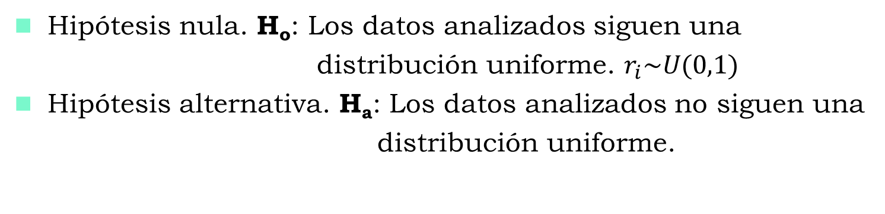
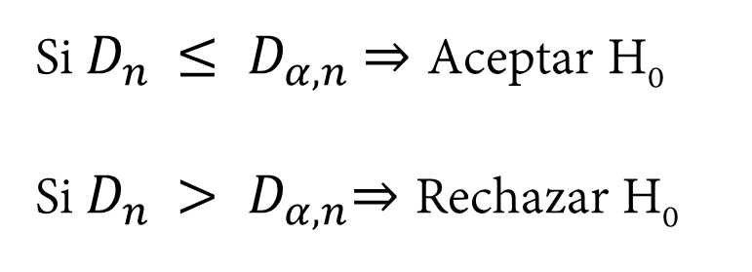
Hipótesis nula. H_{o}: Los datos analizados siguen una
distribución uniforme. $r_{i}\sim U(0,1)$
Hipótesis alternativa. H_{a}: Los datos analizados no siguen una
distribución uniforme.
Estadístico de contraste
$$D_{n}=máx\left|F_{n}\left(x_{i}\right)−x_{i}\right|$$
Si $D_{n }≤ D_{α,n}$ ⇒ Aceptar H₀
Si $D_{n }> D_{α,n}$⇒ Rechazar H₀

Slide 14
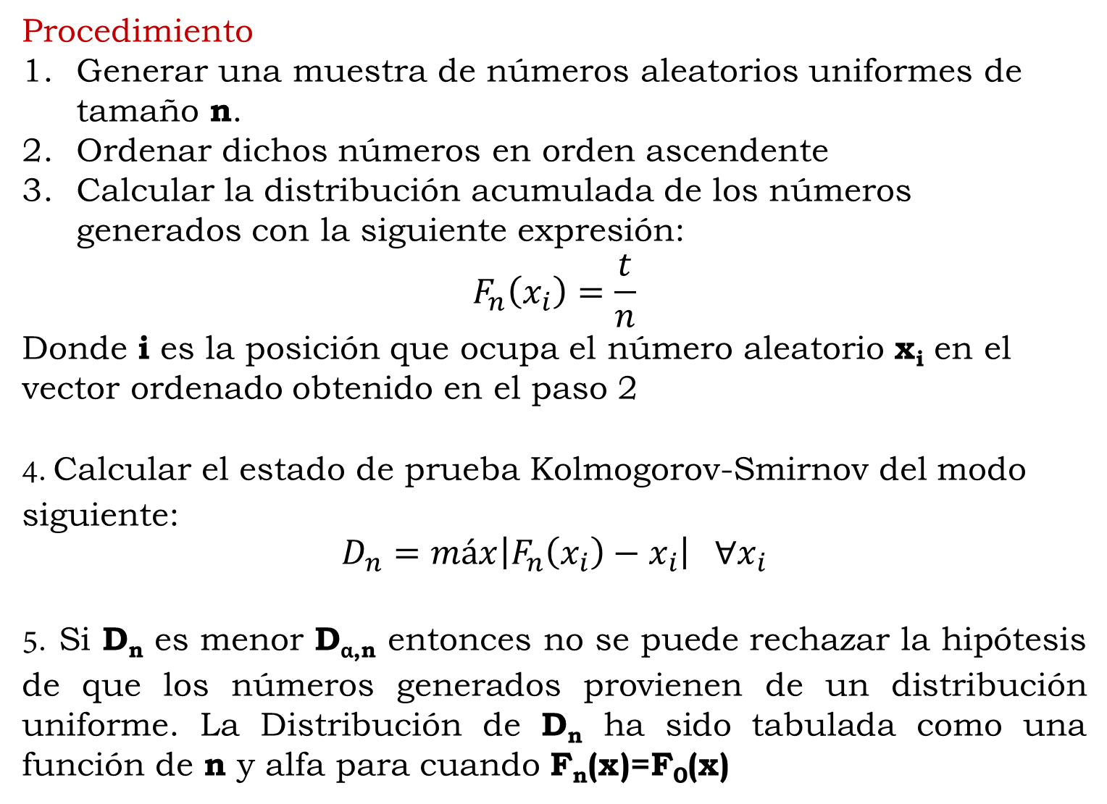
Procedimiento
Generar una muestra de números aleatorios uniformes de tamaño n.
Ordenar dichos números en orden ascendente
Calcular la distribución acumulada de los números generados con la siguiente expresión:
$$F_{n}\left(x_{i}\right)=\frac{t}{n}$$
Donde i es la posición que ocupa el número aleatorio x_{i} en el vector ordenado obtenido en el paso 2
4. Calcular el estado de prueba Kolmogorov-Smirnov del modo siguiente:
$D_{n}=máx\left|F_{n}\left(x_{i}\right)−x_{i}\right| ∀x_{i}$
5. Si D_{n} es menor D_{α,n} entonces no se puede rechazar la hipótesis de que los números generados provienen de un distribución uniforme. La Distribución de D_{n} ha sido tabulada como una función de n y alfa para cuando F_{n}(x)=F₀(x)

Slide 15
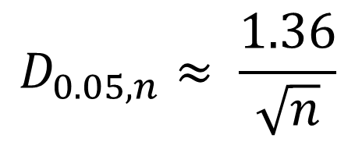
Si n > 50
$$D_{0.05,n}≈ \frac{1.36}{\sqrt{n}}$$

Slide 16
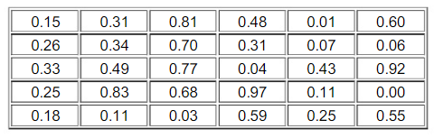
Ejemplo 3: Suponga los siguientes 30 números resultado de un generador.
Realizar la prueba KS para probar si los valores provienen de una distribución uniforme.
Usar un nivel de significancia de α= 0.05.

Slide 17
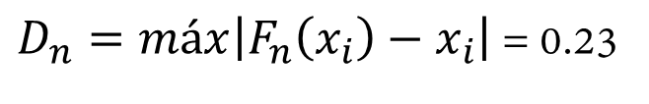
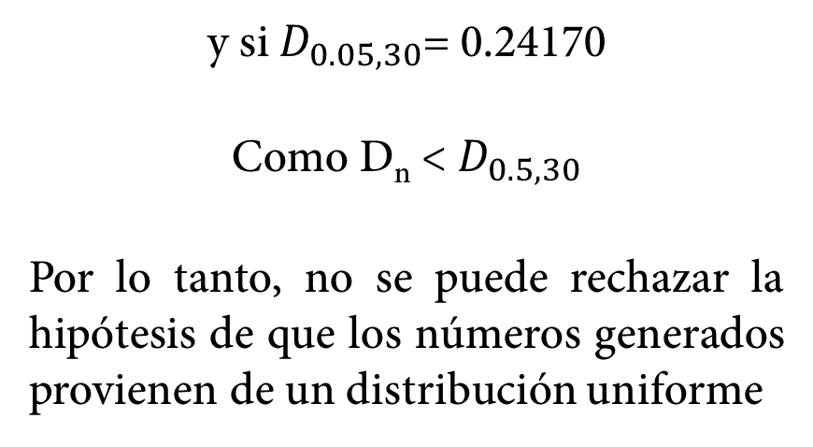
$D_{n}=máx\left|F_{n}\left(x_{i}\right)−x_{i}\right|$ = 0.23
y si $D_{0.05,30}$= 0.24170
Como D_{n} < $D_{0.5,30}$
Por lo tanto, no se puede rechazar la hipótesis de que los números generados provienen de un distribución uniforme

Slide 18
2. PRUEBAS DE INDEPENDENCIA
Para probar la independencia de los números de un conjunto r_{i} primero es preciso formular las siguientes hipótesis:
Hipótesis nula. H_{o}: Los números del conjunto r_{i}
son independientes.
Hipótesis alternativa. H_{a}: Los números del conjunto r_{i} no
son independientes.

Slide 19
a) Prueba de corridas arriba y abajo
El procedimiento de esta prueba consiste en determinar una secuencia de números (S) que sólo contiene unos y ceros, de acuerdo con una comparación entre r_{i} y r_{i-1}. La secuencia de unos y ceros se construye de la siguiente manera:
Se coloca un cero si el número r_{i} ≤ r_{i-1}; en caso de ser mayor que el número r_{i-1}, se pone un uno.
Posteriormente se determina el número de corridas observadas, C₀ (una corrida se identifica como la cantidad de unos y ceros consecutivos).
Luego se calcula el valor esperado, la varianza del número de corridas y el estadístico Z₀, mediante las ecuaciones:

Slide 20
Media
Varianza
estadístico Z₀
Si el estadístico Z₀ es menor que el valor crítico de Z_{α/2}, se concluye que los números del conjunto r_{i} son independientes y se acepta H₀.

Slide 21
Ejemplo: Realizar la prueba de corridas arriba y abajo con un nivel de aceptación de 95% a los siguientes 40 números r_{i}:
Realizamos la asignación de unos y ceros por renglón (o fila). Por lo tanto, la secuencia S es:

Slide 22
1
2
3
4
5
6
7
8
9
10
11
12
13
14
15
16
17
18
19
20
21
22
23
24
Obteniéndose un valor de C₀ = 24 y con un α=0.05

Slide 24
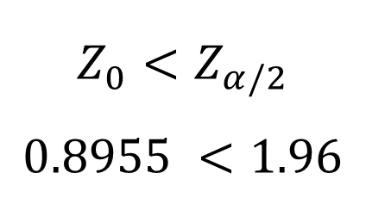
Como el estadístico Z₀ es menor que el valor de tablas
$$Z_{0}<Z_{α/2}$$
$$0.8955 <1.96$$
Se acepta H₀ y se concluye que los números del conjunto r_{i} son independientes, de acuerdo a esta prueba.

Slide 25
b) Prueba de corridas arriba y debajo de la media
El procedimiento de esta prueba consiste en determinar una secuencia de números (S) que sólo contiene unos y ceros, de acuerdo con una comparación entre r_{i} y 0.5.
Posteriormente se determina el número de corridas observadas C₀, y los valores de n₀ y n₁.
C₀ es el numero de corridas en la secuencia
n₀ es igual a la cantidad de ceros en la secuencia
n₁ es igual a la cantidad de unos en la secuencia
Se cumple que n= n₀ + n₁
Se calcula el valor esperado, la varianza del número de corridas y el estadístico Z₀, con las siguientes ecuaciones:

Slide 26
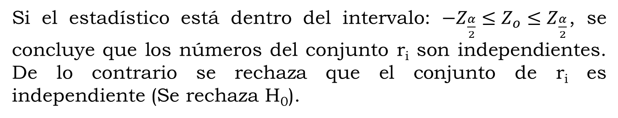
Si el estadístico está dentro del intervalo: $−Z_{\frac{α}{2}}≤Z_{o}≤Z_{\frac{α}{2}}$, se concluye que los números del conjunto r_{i} son independientes. De lo contrario se rechaza que el conjunto de r_{i} es independiente (Se rechaza H₀).

Slide 27
Ejemplo: Realizar la prueba de corridas arriba y debajo de la media, con un nivel de aceptación de 95%, al siguiente conjunto de número r_{i}:
Obteniéndose un valor de C₀ = 21

Slide 28
A partir de la secuencia anterior se determina que hay 21 corridas, 23 ceros y 27 unos. Por lo tanto,
C₀=21; n₀=23; n₁=27.

Slide 30
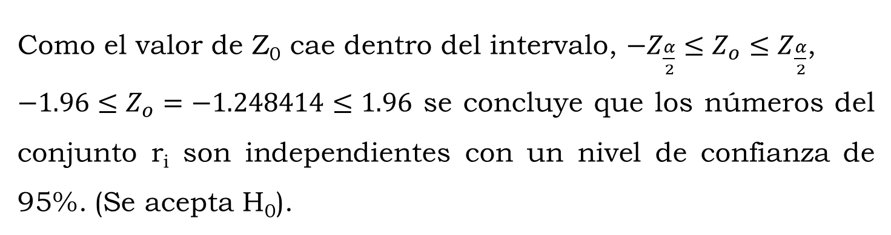
Como el valor de Z₀ cae dentro del intervalo, $−Z_{\frac{α}{2}}≤Z_{o}≤Z_{\frac{α}{2}}$,
$−1.96≤Z_{o}=−1.248414≤1.96$ se concluye que los números del conjunto r_{i} son independientes con un nivel de confianza de 95%. (Se acepta H₀).

Slide 31
c) Prueba de Póker
Esta prueba consiste en visualizar el número r_{i} con cinco decimales (Como si fuera una mano del juego de póker, con cinco cartas) y clasificarlos como:
Categoría | Significado | ejemplo
Todos diferentes (TD) | Como su nombre lo dice | 0.24791
Exactamente un par (1P) | Un solo par y los demás diferentes | 0.57121
Dos pares (2P) | Dos pares y uno diferente | 0.23235
Una tercia y un par (TP) | Tres iguales y dos iguales | 0.13133
Tercia (T) | Tres iguales y los demás diferentes | 0.34933
Póker (P) | Cuatro iguales y uno diferente | 0.44544
Quintanilla (Q) | Los cinco iguales | 0.33333

Slide 32
La prueba póker se puede realizar a número r_{i}, con tres, cuatro y cinco decimales.
5 decimales
TP
Q
4 decimales
2P
P
3 decimales
TD
1P
T
Tabla de Probabilidades
Categoría | Probabilidad | Ei
Todos diferentes (TD) | 0.3024 | 0.3024n
Exactamente un par (1P) | 0.5040 | 0.5040n
Dos pares (2P) | 0.1080 | 0.1080n
Una tercia y un par (TP) | 0.0090 | 0.0090n
Tercia (T) | 0.0720 | 0.0720n
Póker (P) | 0.0045 | 0.0045n
Quintanilla (Q) | 0.0001 | 0.0001n

Slide 33

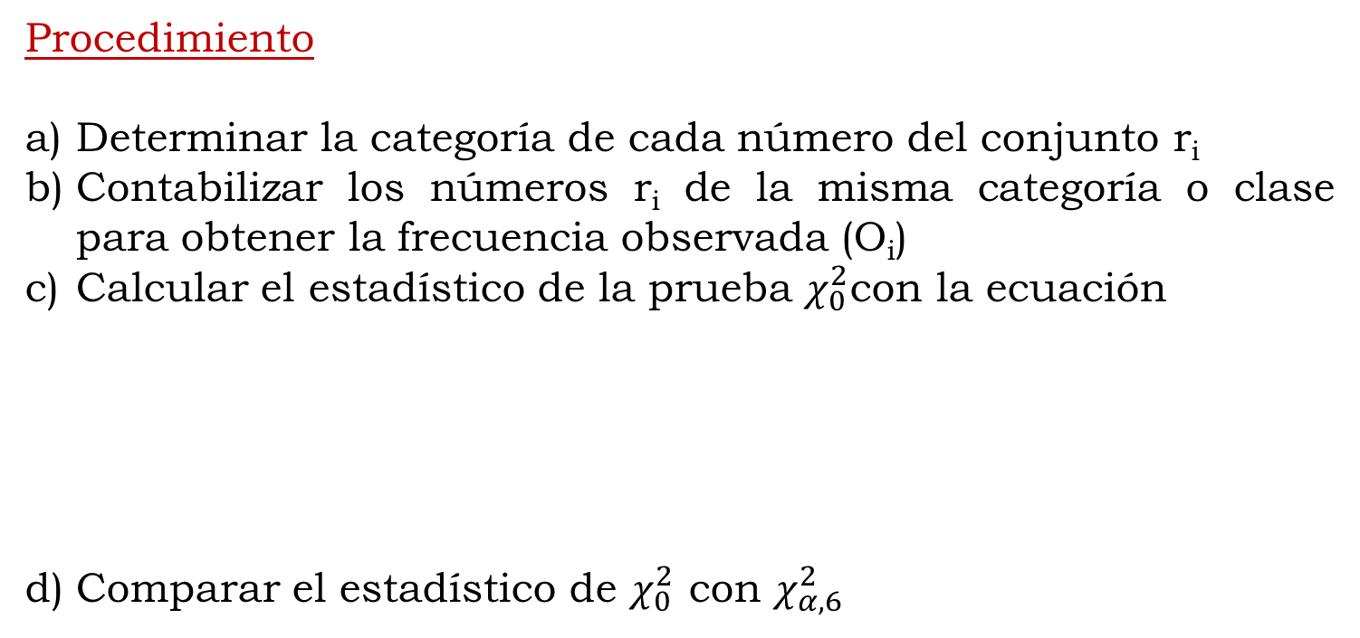
La prueba póker requiere el estadístico de la distribución Chi-cuadrada $χ_{α,6}^{2}$ para números con cinco decimales.
Procedimiento
Determinar la categoría de cada número del conjunto r_{i}
Contabilizar los números r_{i} de la misma categoría o clase para obtener la frecuencia observada (O_{i})
Calcular el estadístico de la prueba $χ_{0}^{2}$con la ecuación
Comparar el estadístico de $χ_{0}^{2}$ con $χ_{α,6}^{2}$
Si
Se acepta H₀, o sea los r_{i} son independientes
En caso contrario se rechaza la independencia

Slide 34
Ejemplo: Realizar la prueba póker, con un nivel de aceptación de 95%, a los siguientes 30 números, con cinco decimales.
Primero clasifiquemos a los números de acuerdo a las claves.

Slide 35
Cálculos de la prueba de póker

Slide 37
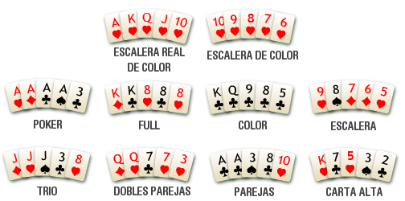

El estadístico $χ_{0}^{2}$= 30.0969 y $χ_{α,6}^{2}$ = 12.59.
Por lo tanto como
Se rechaza que los números del conjunto r_{i} son independientes

Slide 38
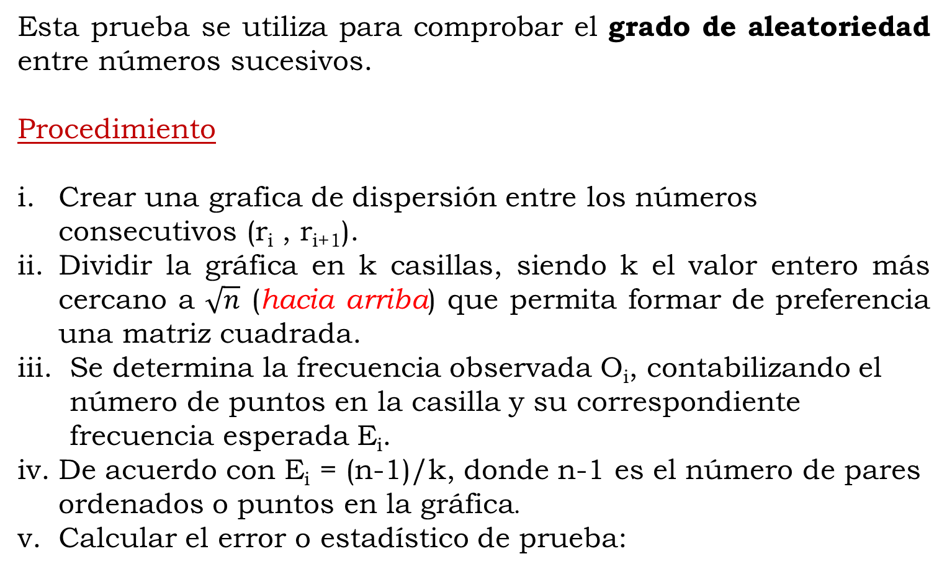
d) Prueba de Series
Esta prueba se utiliza para comprobar el grado de aleatoriedad entre números sucesivos.
Procedimiento
Crear una grafica de dispersión entre los números consecutivos (r_{i} , r_{i+1}).
Dividir la gráfica en k casillas, siendo k el valor entero más cercano a $\sqrt{n}$ (hacia arriba) que permita formar de preferencia una matriz cuadrada.
Se determina la frecuencia observada O_{i}, contabilizando el número de puntos en la casilla y su correspondiente frecuencia esperada E_{i}.
De acuerdo con E_{i} = (n-1)/k, donde n-1 es el número de pares ordenados o puntos en la gráfica.
Calcular el error o estadístico de prueba:

Slide 39
Comparar el valor $χ_{0}$con el de tablas $χ_{α,k−1}$
Si
Se acepta H₀, o sea los r_{i} son independientes
En caso contrario se rechaza la independencia

Slide 40
Ejemplo: Realizar la prueba de series, con un nivel de aceptación de 95%, a los siguientes 30 números.

Slide 41
Generar la gráfica de dispersión con los 29 pares ordenados
(x , y) = (r_{i} , r_{i+1}) siguientes:
(r₁,r₂) = (0.872, 0.219)
(r₂,r₃) = (0.219, 0.570)
(r₃,r₄) = (0.570, 0.618)
(r₅,r₆) = (0.618, 0.291)
(r₇,r₈) = (0.291, 0.913)
(r₉,r₁₀) = (0.913, 0.950)
:
:
(r₂₈,r₂₉) = (0.203, 0.868)
(r₂₉,r₃₀) = (0.868, 0.879)

Slide 42
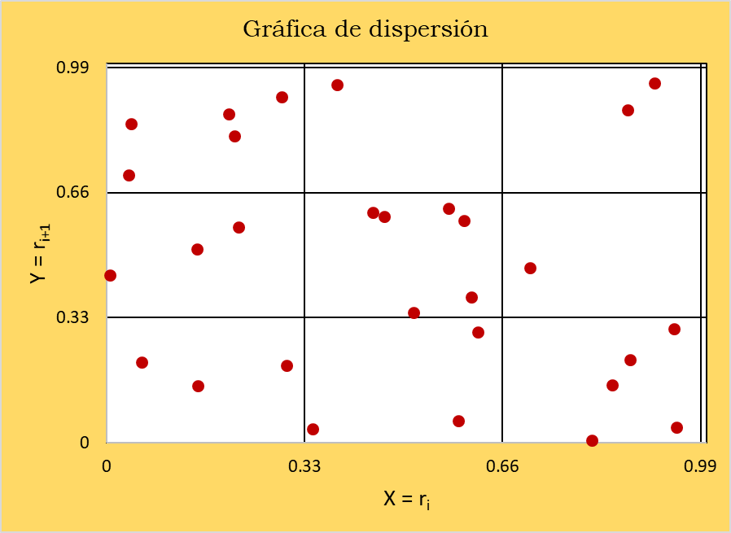
5
1
2
3
6
1
5
3
3
Se contabiliza el número de puntos en cada casilla O_{i} y se calcula la frecuencia esperada E_{i} de acuerdo E_{i} = 29/9.

Slide 43
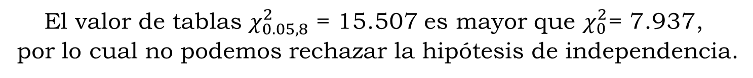
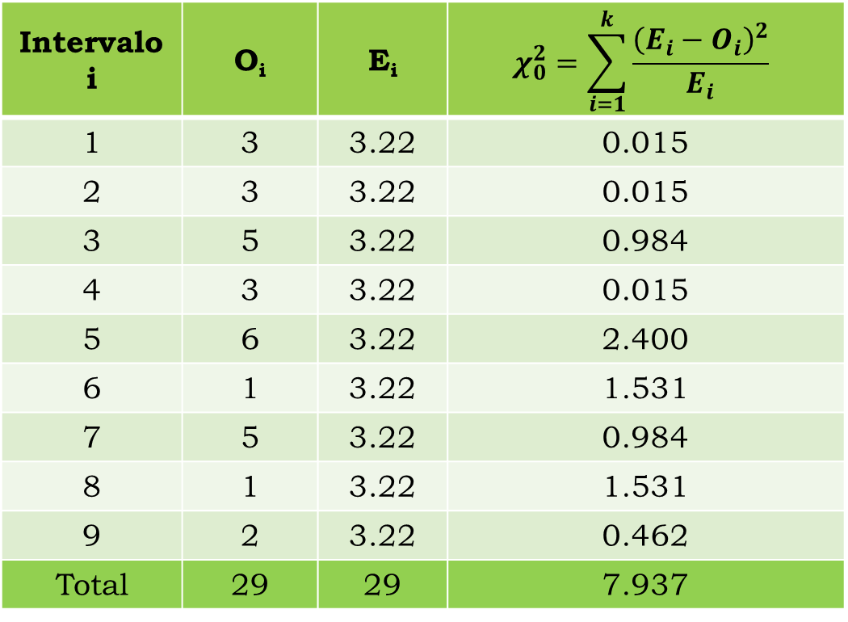
Intervalo i | O_{i} | E_{i} | $$χ_{0}^{2}=\sum_{i=1}^{k}{\frac{{\left(E_{i}−O_{i}\right)}^{2}}{E_{i}}}$$
1 | 3 | 3.22 | 0.015
2 | 3 | 3.22 | 0.015
3 | 5 | 3.22 | 0.984
4 | 3 | 3.22 | 0.015
5 | 6 | 3.22 | 2.400
6 | 1 | 3.22 | 1.531
7 | 5 | 3.22 | 0.984
8 | 1 | 3.22 | 1.531
9 | 2 | 3.22 | 0.462
Total | 29 | 29 | 7.937
El valor de tablas $χ_{0.05,8}^{2}$ = 15.507 es mayor que $χ_{0}^{2}$= 7.937,
por lo cual no podemos rechazar la hipótesis de independencia.

Slide 45
e) Prueba de huecos
Consiste en comparar los números con el propósito de verificar el tamaño del “hueco” que existe entre ocurrencias sucesivas de un número.
Procedimiento
Definir un intervalo de prueba (α,β), donde (α,β) є (0,1)
Se construye una secuencia de 1 y 0 de esta manera: se asigna un 1 si el r_{i} pertenece al intervalo (α,β), y un 0 si no pertenece.
Se determina el tamaño del hueco i, este se define como el número de ceros existentes entre unos consecutivos.
A partir del conjunto anterior se determina la frecuencia O_{i}, contabilizando el número de ocurrencias de cada tamaño de hueco y su correspondiente frecuencia esperada E_{i}, de acuerdo con E_{i} = (h)(β-α)(1-(β-α))^{i}.
Se calculan las frecuencias observadas y esperadas en la prueba de huecos.

Slide 46
Después se procede a calcular el error o estadístico de prueba
Comparar el valor $χ_{0}$con el de tablas $χ_{α,k−1}$
Si
Se acepta H₀, o sea los r_{i} son independientes
En caso contrario se rechaza la independencia

Slide 47
Ejemplo: Realizar la prueba de huecos, con un nivel de aceptación de 95%, a los siguientes 30 números, para el intervalo (α,β)= (0.8,1)
Tomado a los números por renglón:
S={1,1,0,0,0,0,0,0,0,1,0,1,0,1,0,0,0,0,0,0,0,0,0,0,1,1,0,0,0,1}

Slide 48
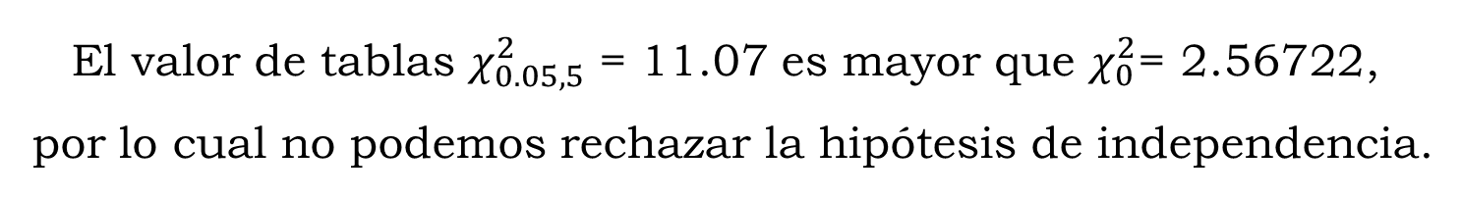
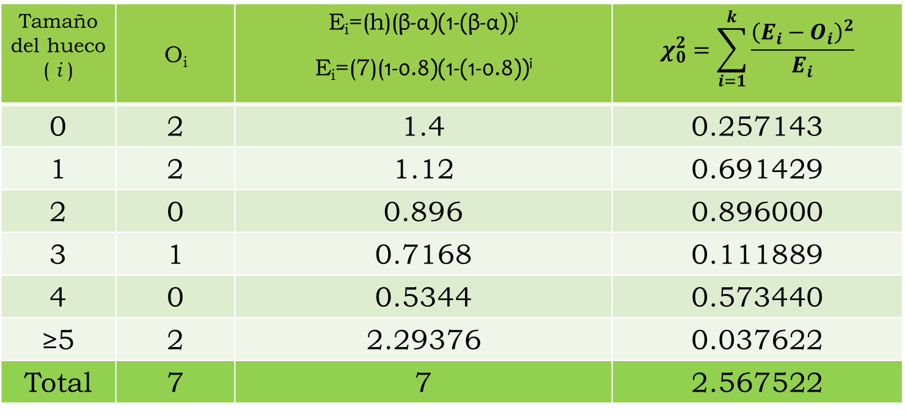
Prueba de huecos
Tamaño del hueco ( i ) | O_{i} | E_{i}=(h)(β-α)(1-(β-α))^{i} E_{i}=(7)(1-0.8)(1-(1-0.8))^{i} | $$χ_{0}^{2}=\sum_{i=1}^{k}{\frac{{\left(E_{i}−O_{i}\right)}^{2}}{E_{i}}}$$
0 | 2 | 1.4 | 0.257143
1 | 2 | 1.12 | 0.691429
2 | 0 | 0.896 | 0.896000
3 | 1 | 0.7168 | 0.111889
4 | 0 | 0.5344 | 0.573440
≥5 | 2 | 2.29376 | 0.037622
Total | 7 | 7 | 2.567522
El valor de tablas $χ_{0.05,5}^{2}$ = 11.07 es mayor que $χ_{0}^{2}$= 2.56722,
por lo cual no podemos rechazar la hipótesis de independencia.

Slide 50
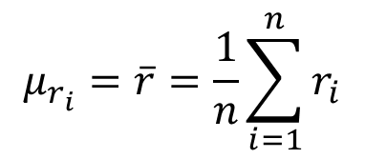
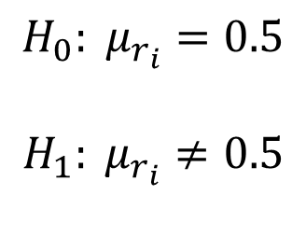
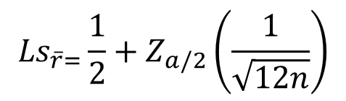
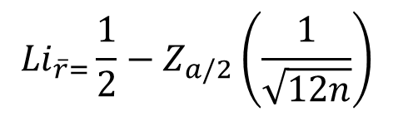
3. ADEMÁS SE DEBE CUMPLIR (µ≈0.5, σ²≈1/12)
a) Prueba de media
$$H_{0}: μ_{r_{i}}=0.5$$
$$H_{1}: μ_{r_{i}}≠0.5$$
$$μ_{r_{i}}=\overline{r}=\frac{1}{n}\sum_{i=1}^{n}{r_{i}}$$
Limites de aceptación
$${Li}_{\overline{r}=}\frac{1}{2}−Z_{a/2}\left(\frac{1}{\sqrt{12n}}\right)$$
$${Ls}_{\overline{r}=}\frac{1}{2}+Z_{a/2}\left(\frac{1}{\sqrt{12n}}\right)$$
Se acepta H₀

Slide 51
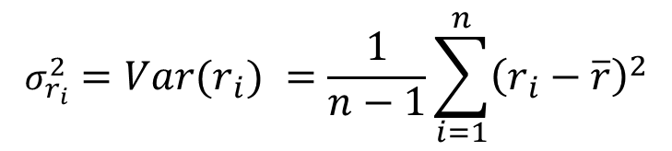
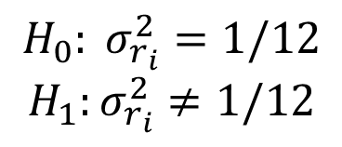
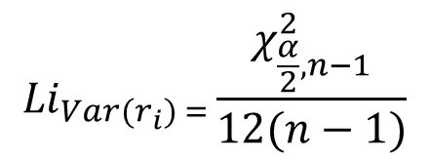
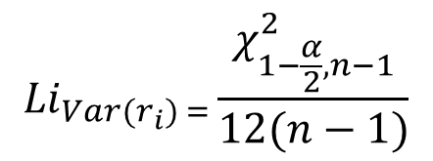
b) Prueba de varianza
$$H_{0}: σ_{r_{i}}^{2}=1/12$$
$$H_{1}:σ_{r_{i}}^{2}≠1/12$$
1/12 ≈ 0.08333333
$$σ_{r_{i}}^{2}=Var(r_{i}) =\frac{1}{n−1}\sum_{i=1}^{n}{{\left(r_{i}−\overline{r}\right)}^{2}}$$
Limites de aceptación
$${Li}_{Var(r_{i}) =}\frac{χ_{\frac{α}{2},n−1}^{2}}{12(n−1)}$$
$${Li}_{Var(r_{i}) =}\frac{χ_{1−\frac{α}{2},n−1}^{2}}{12(n−1)}$$
Se acepta H₀

Slide 52
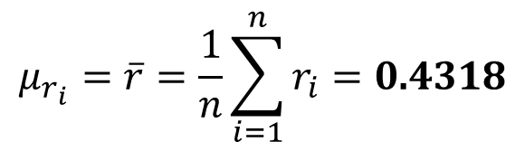

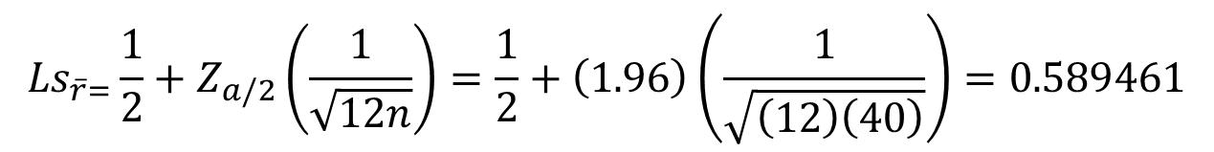
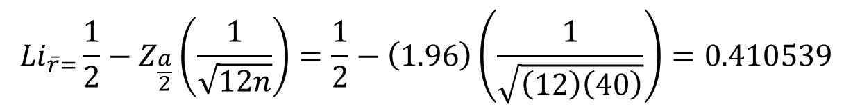
Ejemplo: Realizar la prueba de medias y varianza a los 40 números ri de la siguiente tabla. Considerando que n=40 y α=0.05.
$$μ_{r_{i}}=\overline{r}=\frac{1}{n}\sum_{i=1}^{n}{r_{i}}=\text{0.4318}$$
Se acepta H₀
$${Li}_{\overline{r}=}\frac{1}{2}−Z_{\frac{a}{2}}\left(\frac{1}{\sqrt{12n}}\right)=\frac{1}{2}−\left(1.96\right)\left(\frac{1}{\sqrt{\left(12\right)\left(40\right)}}\right)=\text{0.410539}$$
$$\text{0.4318}$$
$${Ls}_{\overline{r}=}\frac{1}{2}+Z_{a/2}\left(\frac{1}{\sqrt{12n}}\right)=\frac{1}{2}+\left(1.96\right)\left(\frac{1}{\sqrt{\left(12\right)\left(40\right)}}\right)=\text{0.589461}$$

Slide 53
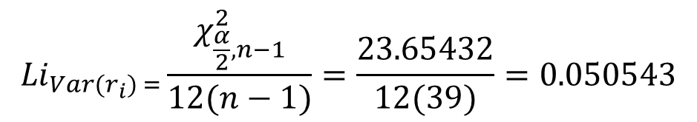
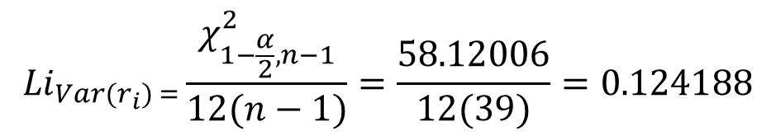

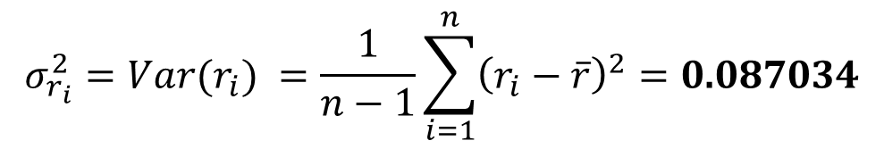
$$σ_{r_{i}}^{2}=Var(r_{i}) =\frac{1}{n−1}\sum_{i=1}^{n}{{\left(r_{i}−\overline{r}\right)}^{2}=\text{0.087034}}$$
$${Li}_{Var(r_{i}) =}\frac{χ_{\frac{α}{2},n−1}^{2}}{12(n−1)}=\frac{\text{23.65432}}{12(39)}=\text{0.050543}$$
$$\text{0.087034}$$
$${Li}_{Var(r_{i}) =}\frac{χ_{1−\frac{α}{2},n−1}^{2}}{12(n−1)}=\frac{\text{58.12006}}{12(39)}=\text{0.124188}$$
Se acepta H₀

Slide 54
Práctica # 5: Genere 100 números pseudoaleatorios por el método de cuadrados medios, método congruencial mixto (con 32 bits) y con otro dispositivo digital (ej. Excel) para aplicar las siguientes pruebas:
Uniformidad ()
Ji-Cuadrada
Kolmogorov-Smirnov
Independencia ()
Prueba de corridas arriba y abajo
Prueba de corridas arriba y debajo de la media
De series
De Póker
De huecos
Calcule ()
Media
Varianza
Responda
¿cuál fue el mejor método generador de números aleatorios?

